Slide 1
【1】试推导出汉诺塔问题递归算法的时间复杂度（用大O形式表示）。
【2】下列算法完成对一个n位二进制数加1的操作（假如无溢出）。显然，该算法在最坏情况下的时间复杂度为O(n)，试问平均情况下的时间复杂度是什么？请用数学推导或实验验证的方式证明你的结论。
void Inc(int A[]) {
int i;
i=n-1;
while (A[i]==1)
{ A[i]=0; i--; }
A[i]=1;
}

Slide 2
【3】 现有一长度为n的整数数组，试编写一个递归算法，找出数组中所有元素中的最大值。
【4】现有一其元素的值均为整数（可正可负）的数组。试编写时间和空间复杂度分别为O(n)和O(1)的算法，将所有负数放到所有正数的前边。
【5】两个长度分别为m和n的向量A和B（元素是字符型）顺序存放在一个数组中，数组长度为m+n。试编写一个时间和空间复杂度分别为O(n)和O(1)的算法，将A和B的位置互换。
例如：当A={‘a’, ‘b’, ‘c’}，B={‘1’, ‘2’, ‘3’, ‘4’, ‘5’}，若数组内容是 {‘a’, ‘b’, ‘c’, ‘1’, ‘2’, ‘3’, ‘4’, ‘5’}，则互换后数组内容是：{‘1’, ‘2’, ‘3’, ‘4’, ‘5’, ‘a’, ‘b’, ‘c’}

Slide 3
【选】设数组A中存放互不相同的n个整数，试编写算法，输出从这n个数中取出k个数的所有组合(0<k<= n)。例如：若A中存放的数是1，2，3，4，5，k=3，则输出结果为：543，542，541，532，531，521，432，431，421，321

Slide 4
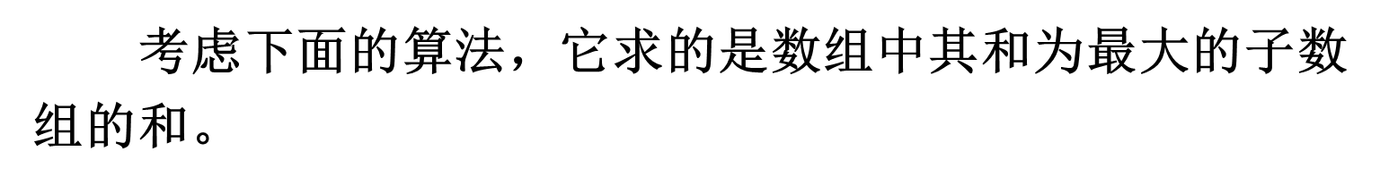
【选】输入为n个整数组成的数组A，求数组中其和为最大的子数组的和。例如：
若A为：{ -2, 11, -4, 13, -5, -2 }
则最大子数组和为20。
若A为：{ -6, 2, 4, -7, 5, 3, 2, -1, 6, -9, 10, -2 }
则最大子数组和为16。

Slide 5
int max( int A[], int n)
{
int i,j,k;
int maxSum = 0;
for (i = 0; i < n; i++) {
for (j = i; j < n; j++) {
int thisSum = 0;
for (k = i; k <= j; k++) thisSum += A[k];
if (thisSum > maxSum) maxSum = thisSum;
}
}
return maxSum;
}
（1）请估计该算法的时间复杂度；
（2）试对该算法做尽可能多的改进（修改或重写），使得算法的时间和空间复杂度分别为O(n)和O(1)。

